Slide 1
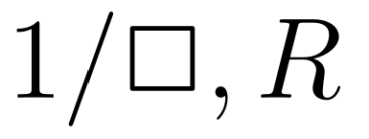
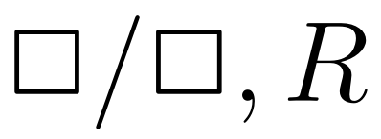
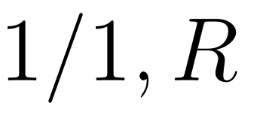
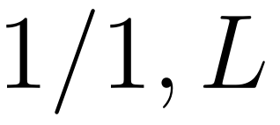
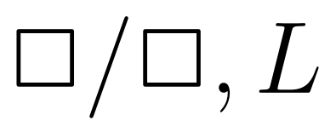
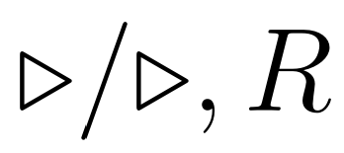
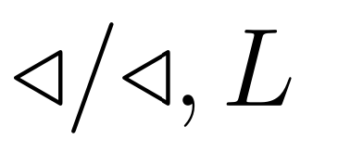
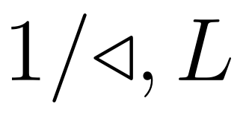
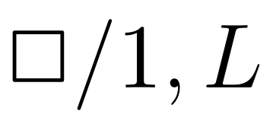
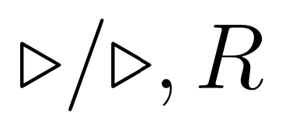
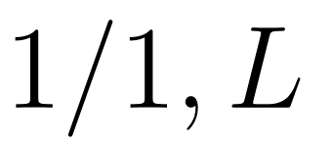
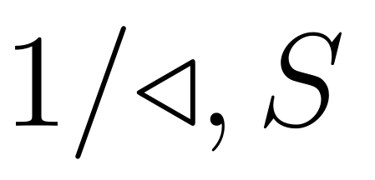
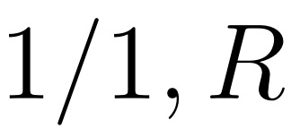
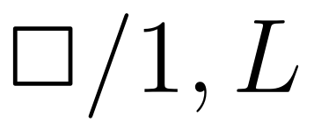
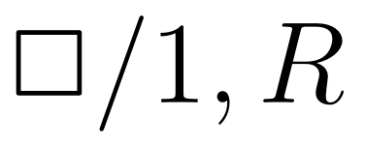
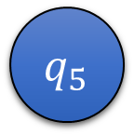
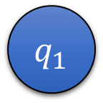
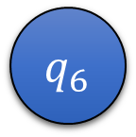

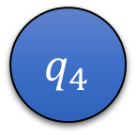
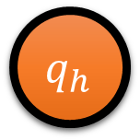
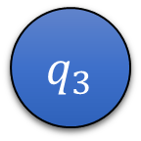

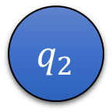
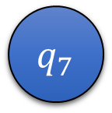
start
$$q_{s}$$
$$q_{1}$$
$$q_{2}$$
$$q_{3}$$
$$q_{4}$$
$$q_{6}$$
$$q_{5}$$
$$q_{7}$$
$$q_{8}$$
$$q_{h}$$
halt

Slide 2


$$q$$
$$q^{′}$$

Slide 3






$$q$$
$$q_{0}^{r}$$
$$q_{01}^{r}$$
$$q_{010}^{r}$$
$$q_{0100}^{r}$$
$$q_{01001}^{r}$$

Slide 4


$$q_{01001}^{r}$$
$${q^{′}}_{01001}^{wR}$$

Slide 5






$${q^{′}}_{01001}^{wR}$$
$${q^{′}}_{0100}^{wR}$$
$${q^{′}}_{010}^{wR}$$
$${q^{′}}_{01}^{wR}$$
$${q^{′}}_{0}^{wR}$$
$${q^{′}}_{5}^{R}$$

Slide 6






$${q^{′}}_{5}^{R}$$
$${q^{′}}_{4}^{R}$$
$${q^{′}}_{3}^{R}$$
$${q^{′}}_{2}^{R}$$
$${q^{′}}_{1}^{R}$$
$$q′$$

